Slide 1
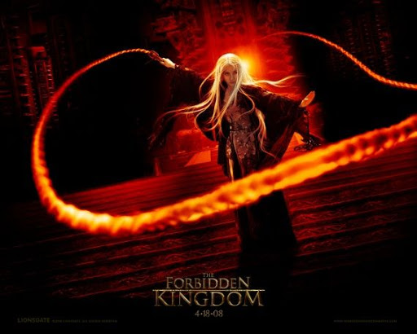
Femme de feu
N°8

Slide 2



Slide 3


Slide 4


Slide 5


Slide 6


Slide 7

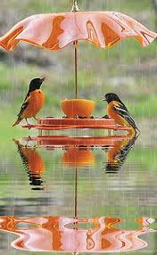

Slide 8



Slide 9
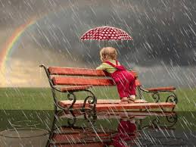

Slide 10


Slide 11
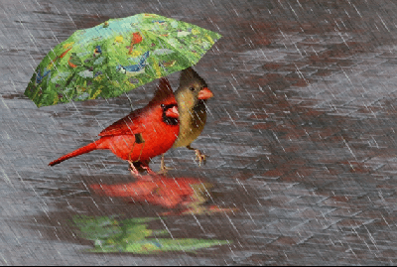

Slide 12



Slide 13


Slide 14



Slide 15
C’était
Femme de feu

